Slide 1


Ein neues Kapitel in der Geschichte der Lateinbücher wird aufgeschlagen …
Andrea Kammerer
Clement Utz
2016

Slide 2



Slide 3
… berücksichtigt in konsequenter Schülerorientierung die Bedürfnisse einer heterogenen Schülerschaft
… stellt bereits für die Lehrbuchphase motivierend-attraktive und pädagogisch wie kulturell relevante Texte ins Zentrum
… ist die konzeptionelle Antwort des Faches Latein auf die Vorstellungen von zeitgemäßem Lernen und Lehren
… führt die wesentlichen didaktischen Ansätze der letzten Jahrzehnte zusammen
… erinnert durch die innovative Konzeption und die sprachliche Solidität an seinen namensgleichen Vorgänger

Slide 4
… besteht aus Textband und Begleitband
… enthält 30 Lektionen (je drei Doppelseiten)
… verbindet jeweils 2-3 Lektionen zu einer Sequenz
… enthält ca. 1000 Vokabeln (gemäß Statistik BWS)
… bietet vielfältige (auch innovative) Materialien

Slide 5
Die Lektion in ROMA – drei Doppelseiten
1. Doppelseite 2. Doppelseite 3. Doppelseite
Grammatik Text Vertiefung
für ca. 10 Unterrichtsstunden

Slide 6
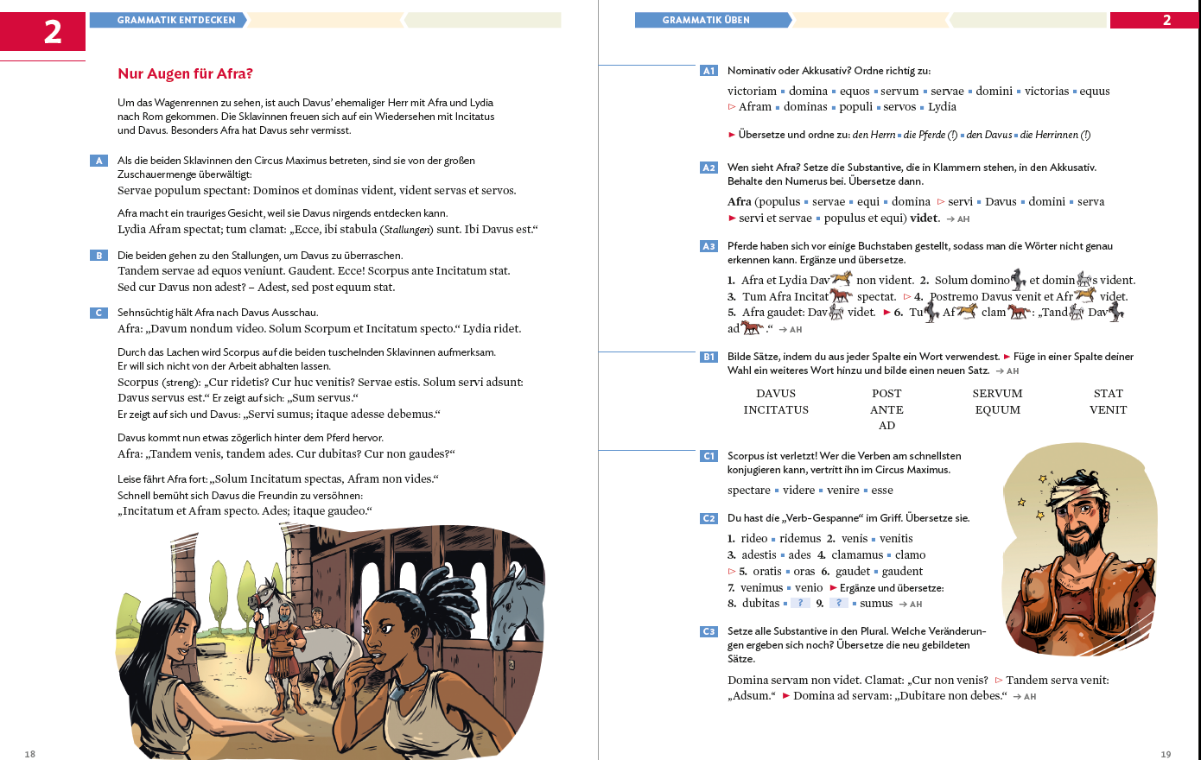
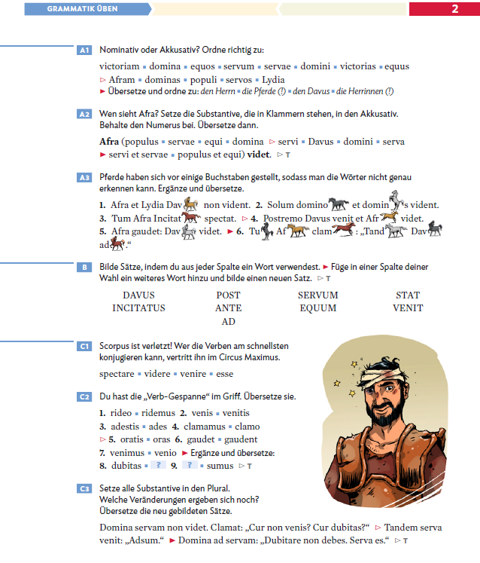
Entdecken
Üben
1. Doppelseite
Grammatik

Slide 7
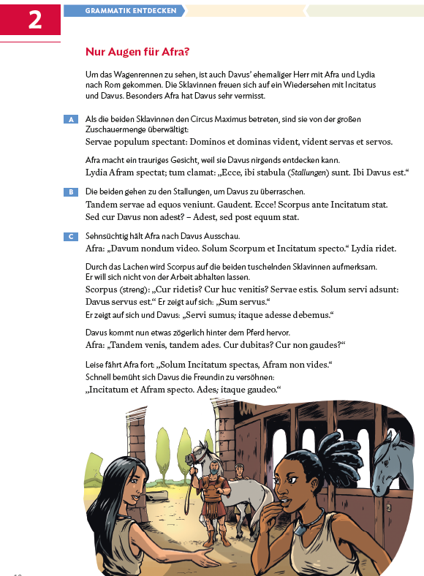
Seite 1
Grammatik entdecken:
-------------------------------------
→ kleinschrittiges Vorgehen
A: Akkusativ
B: Präpositionen m. Akk.
C: 1. und 2. Person
an einem einfachen und kohärenten Text mit
Bildunterstützung
→ noch ohne neue Wörter

Slide 8
Seite 2
Grammatik üben:
-------------------------------------
klar strukturiertes Üben jedes
einzelnen Stoffes
A, B, C
in differenzierender Anordnung
Fundamentum
Unterstützung
Herausforderung
Fortsetzung im Trainingsheft
noch ohne neue Wörter

Slide 9
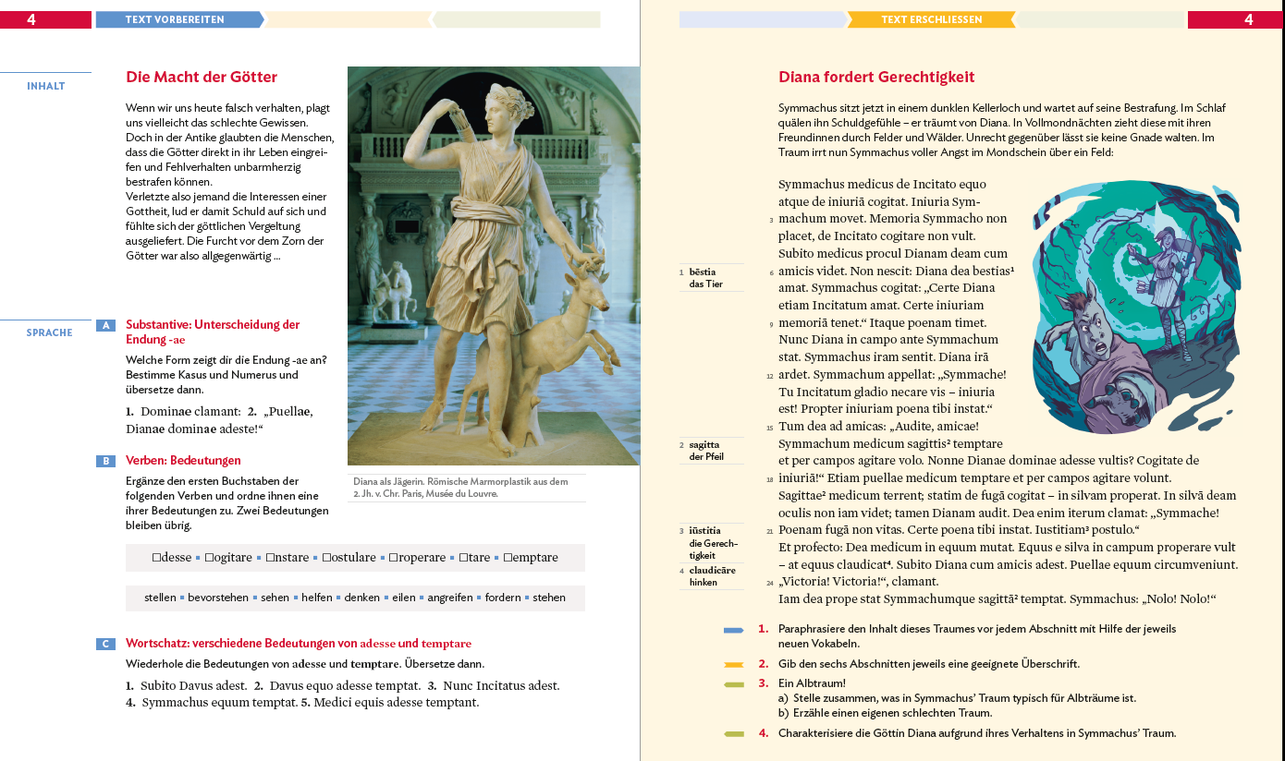
Vorbereiten
Erschließen
2. Doppelseite
Text

Slide 10
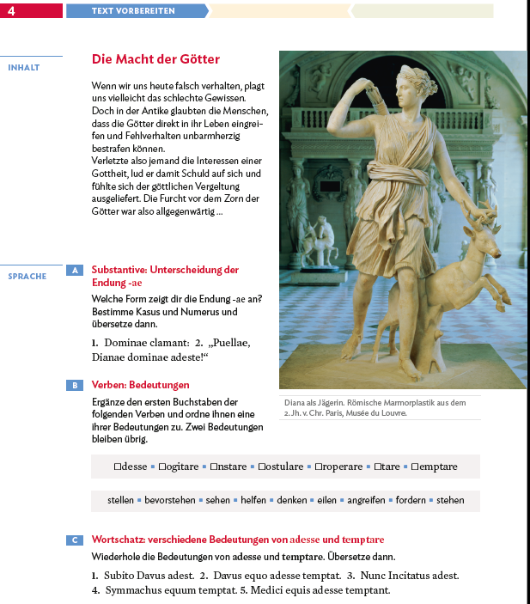
Seite 3
Text vorbereiten:
--------------------------------
→ inhaltliche Vorentlastung
Infotext und Bild
sprachliche Vorentlastung
alter WS
alte Grammatik
ausschließlich Wörter aus dem folgenden Text

Slide 11
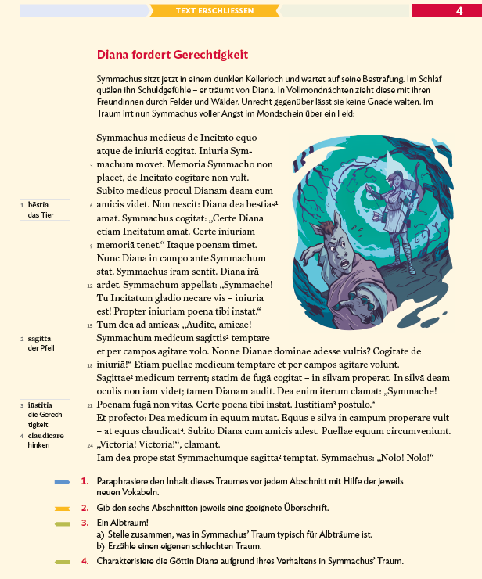
Seite 4
Text erschließen:
----------------------------------
altersgerechte Lesetexte
im Zentrum
mit kultureller und
pädagogischer Botschaft
Göttin Diana
Thema Gerechtigkeit
strukturierte Erschließung
prae - dum - post
funktionale Bebilderung

Slide 12
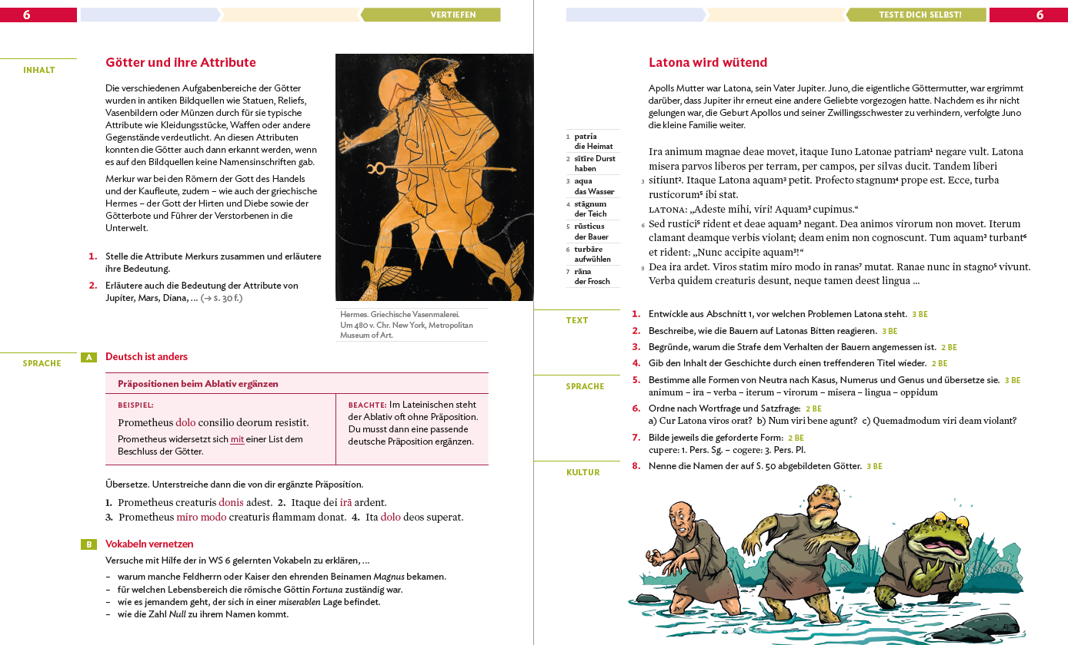
Selbsttest
inhaltlich
sprachlich
3. Doppelseite
Vertiefung

Slide 13
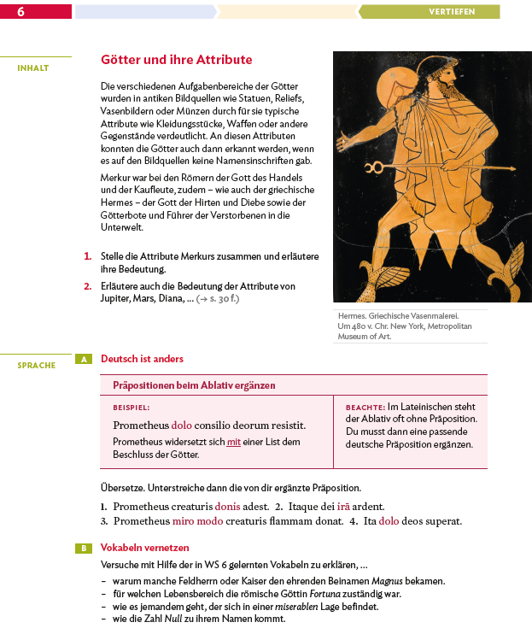
Seite 5
Vertiefen:
--------------------------------
inhaltliche Vertiefung
des Lektionsthemas:
Infotext, Aufgaben,
Bildmaterial
sprachliche Vertiefung
Deutsch ist anders
u.a.m.

Slide 14
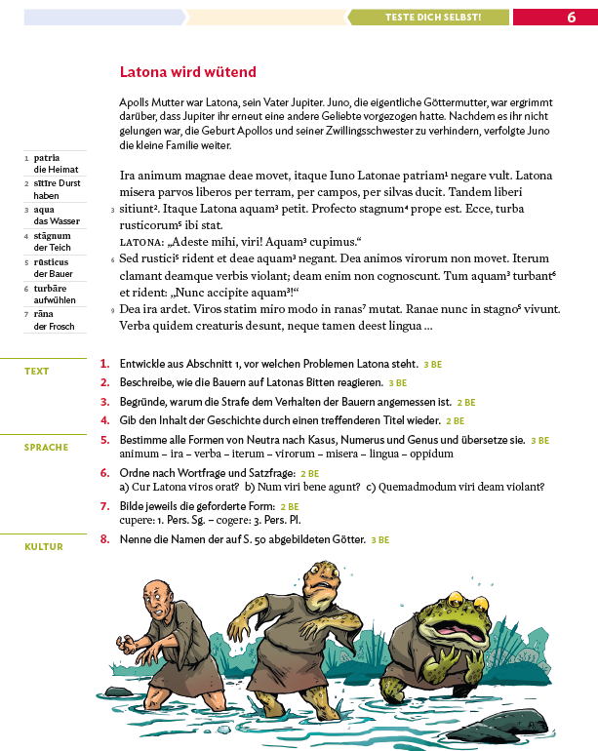
Seite 6
Vertiefen:
----------------------------------
Selbsttests mit Aufgaben
zur Texterfassung
und Kompetenzcheck
Text – Sprache – Kultur
----------------------------------
oder:
Wiederholungstext mit
Erschließung
Umwälzung der Phänomene

Slide 15
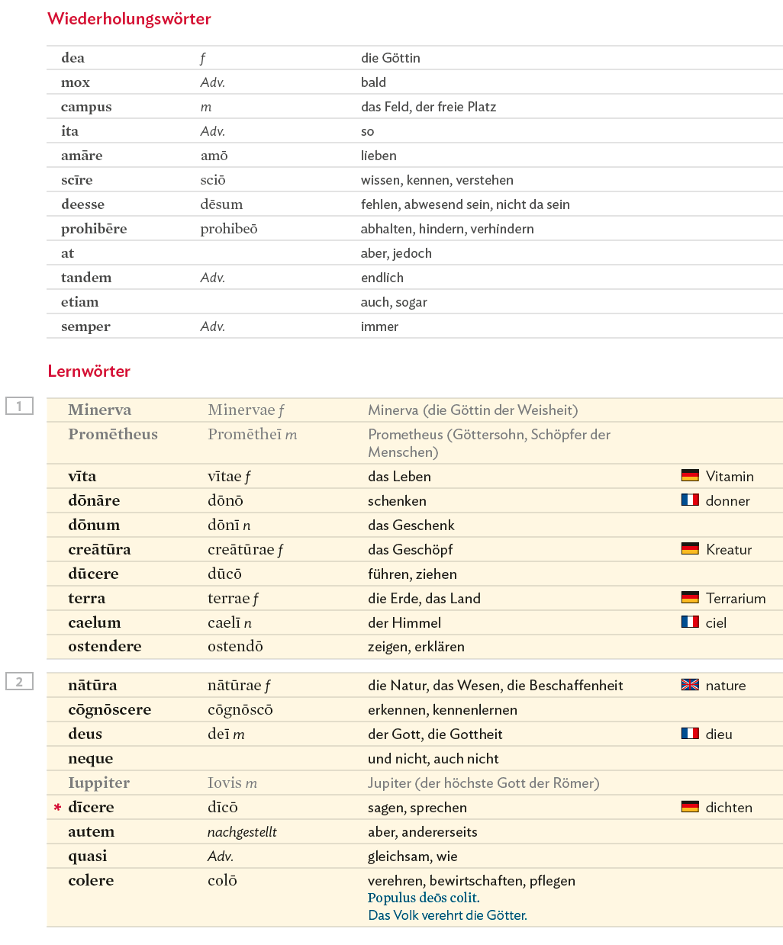
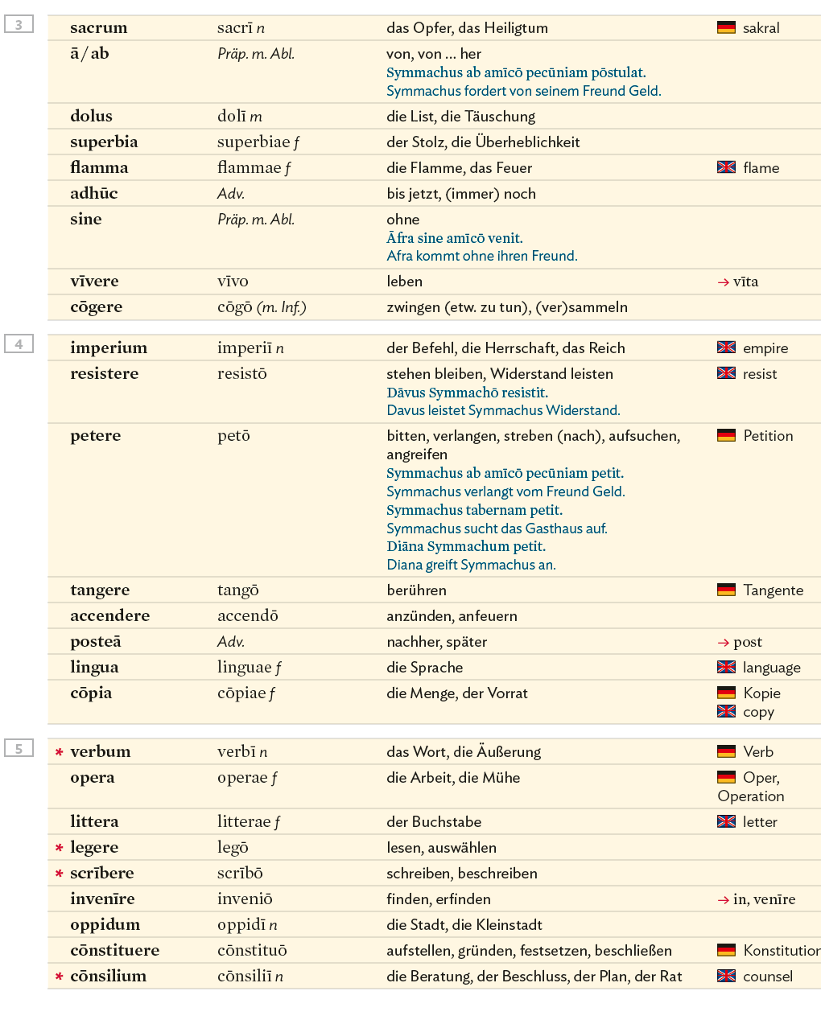
Die Lektion in ROMA – im Begleitband
1 Doppelseite Wortschatz:
Wiederholungwörter
Lernwörter :
> in 4-5 „Päckchen“
(je 7-8 Wörter)
> Spalten abdeckbar

Slide 16
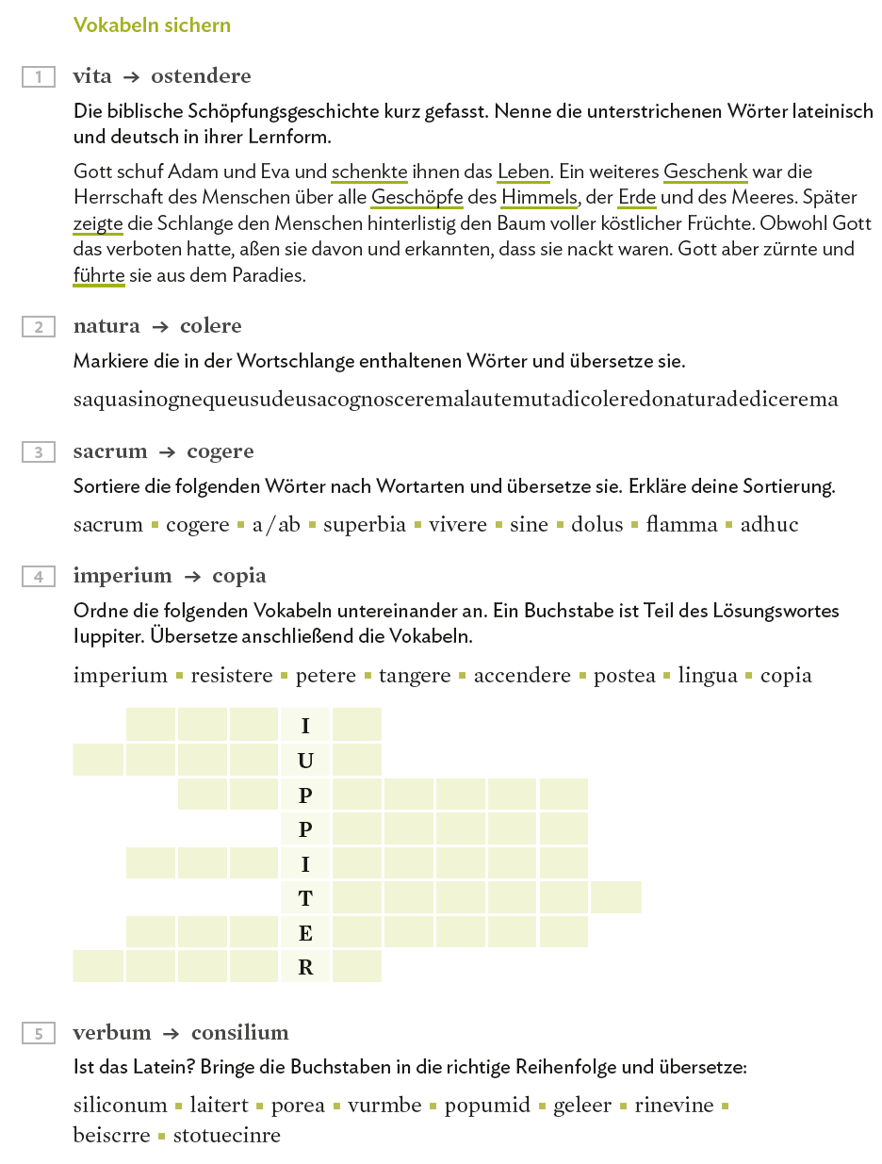
Die Lektion in ROMA – im Begleitband
1 Seite „Vokabeln sichern“:
unterschiedliche Übungen zu
den einzelnen „Päckchen“:
zur 1. Wiederholung,
Abfrage, z.T. Lernhilfe

Slide 17
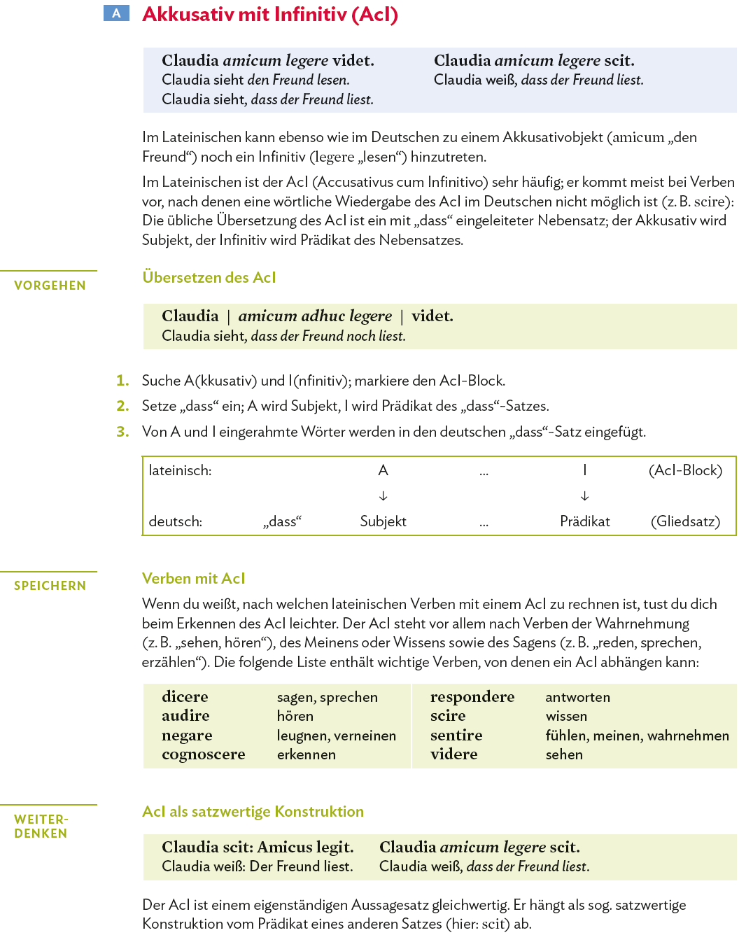
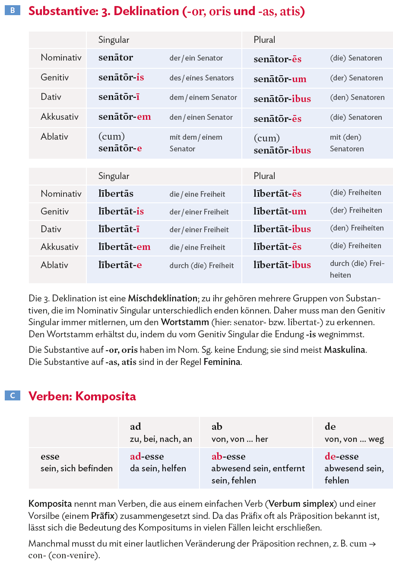
Die Lektion in ROMA – im Begleitband
2-3 Seiten Grammatik:
A, B, C … entspr.
„Grammatik entdecken“
im Textband

Slide 18
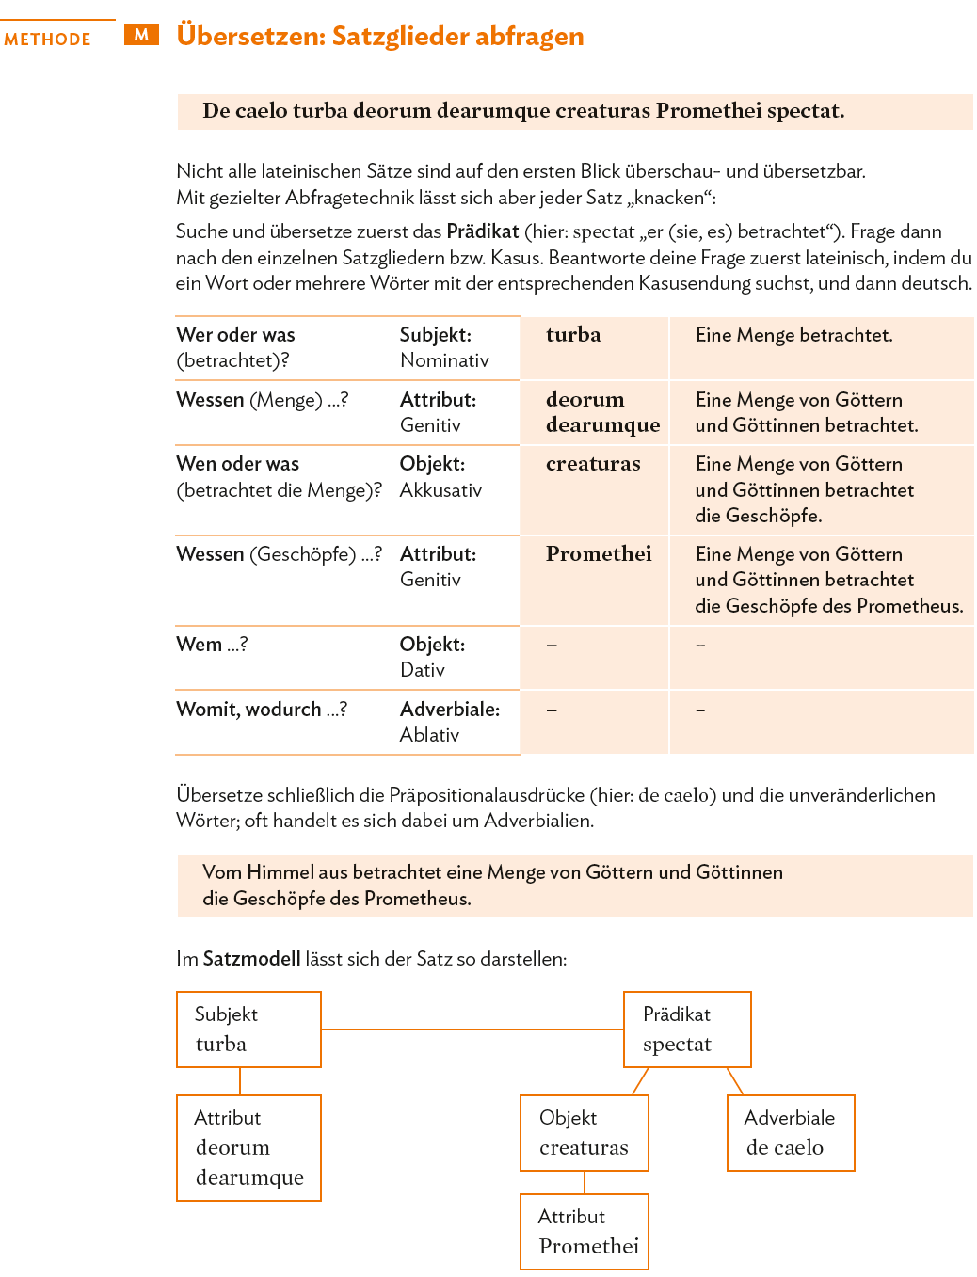
Die Lektion in ROMA – im Begleitband
1 Seite (meist):
Methodenkompetenz
(überfachlich und fachlich)

Slide 19
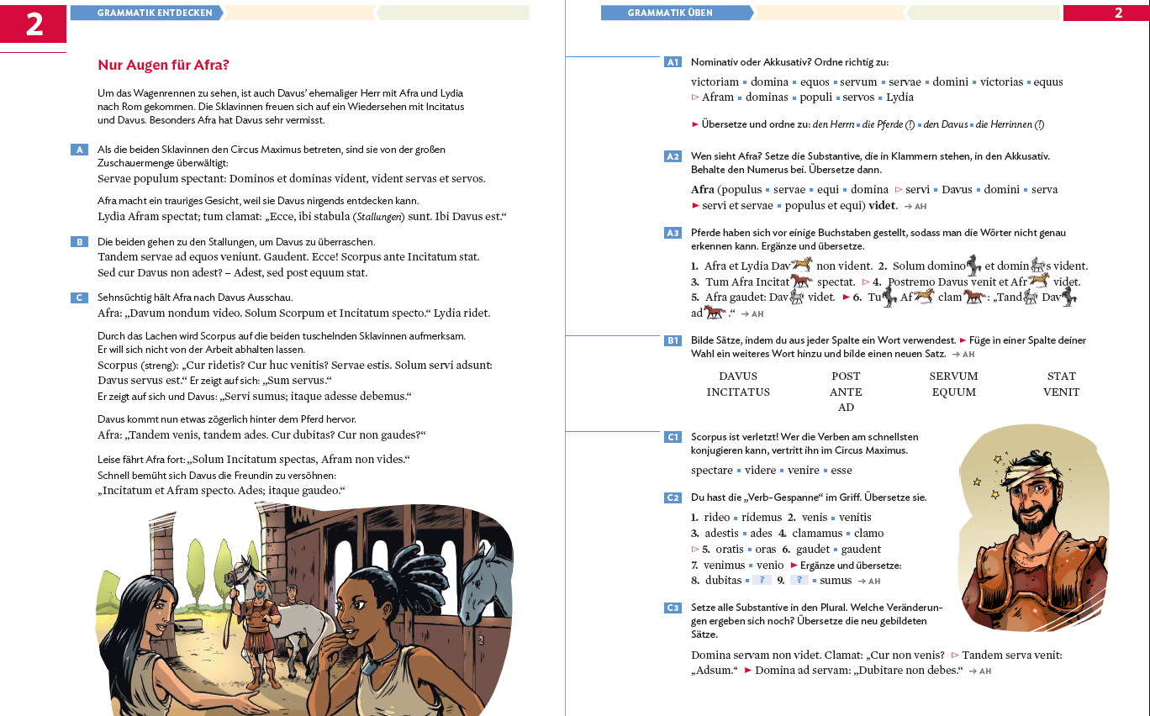
Die Handhabung von ROMA
Seiten 1 und 2
Grammatik am Text (S. 1) entdecken, mit den Übungen (Auswahl von S. 2 und ggf. Trainingsheft) einüben

Slide 20
Die Handhabung von ROMA
Seiten 1 und 2
Grammatikstoff A am Text
(S. 1) entdecken und mit den Übungen (S. 2 …) einüben, dann ebenso Grammatikstoff B usw.

Slide 21
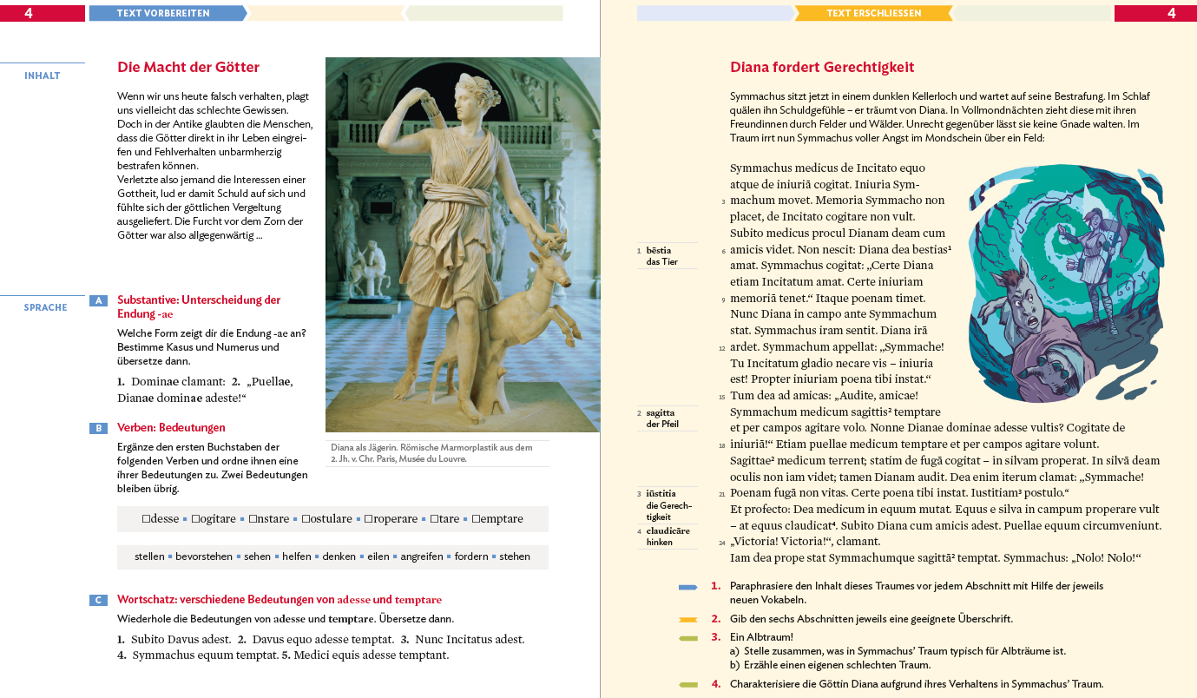
Die Handhabung von ROMA
Seiten 3 und 4
Textinhalt vorentlasten
(S. 3, Infotext und Bild), dann Textarbeit …
Grammatik und Wortschatz vorentlasten (S. 3, Übungen), vorab oder suo loco …

Slide 22
ROMA – perfekt durchdacht …
Textorientierung als Weg und Ziel – Übersetzen und Erschließen
2. Wortschatz als dauernde Aufgabe – Lernen und Sichern
3. Ökonomische Grammatikarbeit – kleinschrittig und nachhaltig
Latein: ein kompetenzorientiertes Angebot für jeden durch:
Vorentlastung, Vertiefung, Verlässlichkeit

Slide 23
ROMA – perfekt durchdacht …
1. Textorientierung als Weg und als Ziel – drei Texte pro Lektion
Beispiel: Lektion 20  | Bukephalos wird gebändigt
A | Nebensätze im Konjunktiv: ut, ne
B | Genitiv der Zugehörigkeit
C | Abl. abs.: Wiedergabemöglichkeiten
■ | Alexander löst den Knoten
■ | Ein Obdachloser als Philosoph

Slide 24
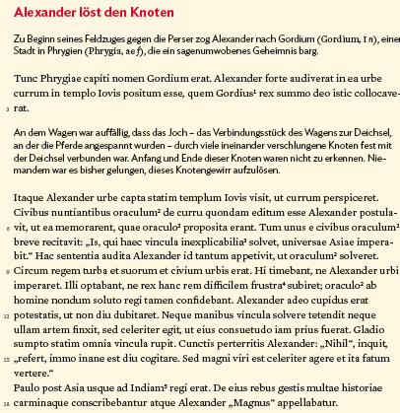
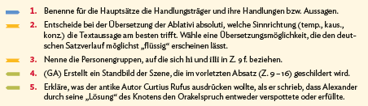
ROMA – perfekt durchdacht …
1. Textorientierung als Weg und als Ziel – Übersetzen und Erschließen
Texterschließung nach klaren Kriterien:
prae - dum - post

Slide 25

ROMA – perfekt durchdacht …
2. Wortschatz als dauernde Aufgabe – Lernen und Sichern
Bezugspunkt:
Adeo-Norm –
Das lateinische Basisvokabular
mit Lernhilfen
1250 Vokabeln - 83 % Textabdeckung

Slide 26
ROMA – perfekt durchdacht …
2. Wortschatz als dauernde Aufgabe – Lernen und Sichern
Untersuchung/ Quelle | Zahl der Lemmata | Textabdeckung
Bamberger Wortschatz | 100 150 320 540 1035 1250 1320 2010 fast 7000 | 44% 50% 60% 70% 80% 83% 85% 90% 100%

Slide 27
ROMA – perfekt durchdacht …
2. Wortschatz als dauernde Aufgabe – Lernen und Sichern
Gesamtbestand: ca. 1000 Wörter (gem. Statistik BWS)
1. Lernjahr: fast ¾ der 500 häufigsten Wörter erfasst
(→ hohe Umwälzung)
Wiederholungswörter: wälzen alleine ca. 350 der 500 häufigsten Vokk. um
vgl. auch „Vokabeln sichern“ und „Text vorbereiten“

Slide 28
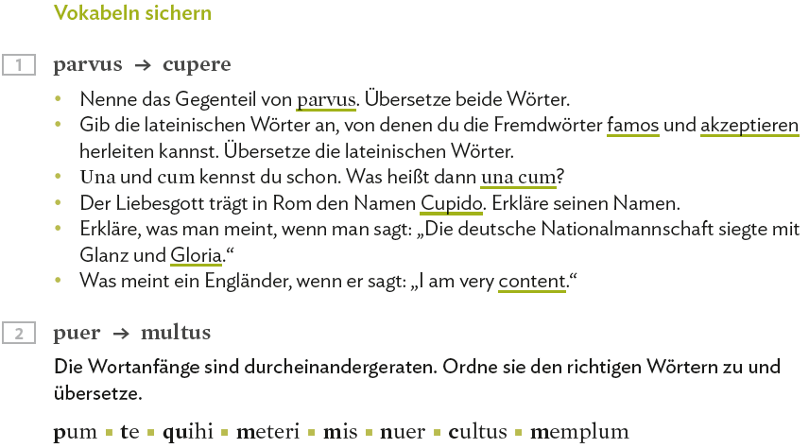
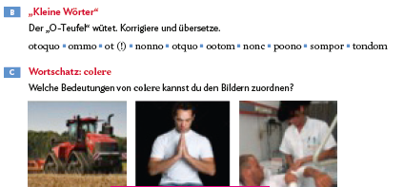
ROMA – perfekt durchdacht …
2. Wortschatz als dauernde Aufgabe – Lernen und Sichern
Vokabeln sichern
Wortschatz
Text vorbereiten

Slide 29





ROMA – perfekt durchdacht …
3. Ökonomische Grammatikarbeit – kleinschrittig und nachhaltig
Bezugspunkt: Schülergrammatik
(von Utz/Kammerer, 2016)
immer
Wissen und Können - Grundkompetenzen
Schritt für Schritt – method. Vorgehen
Wendungen und Übersichten - Lernhilfen
Sprachreflexion - Sprachkontrast

Slide 30
ROMA – perfekt durchdacht …
3. Ökonomische Grammatikarbeit – kleinschrittig und nachhaltig
1 | A | Substantive: a-/o-Deklination (Nominativ)
 |  | Verben: a-Konjugation und esse (3. Person Präsens)
 |  | Subjekt und Prädikat
 | B | Verben: e- und i-Konjugation (3. Person Präsens)
 |  | Subjekt im Prädikat
 | C | Verben: Infinitiv Präsens
 | M | Wörter lernen: Lerntechniken anwenden

Slide 31
ROMA – perfekt durchdacht …
3. Ökonomische Grammatikarbeit – kleinschrittig und nachhaltig
5 | A | Substantive: a-/o-Deklination (Genitiv) [-> letzter Kasus]
 |  | Genitiv der Zugehörigkeit
 |  | Genitivus partitivus
 | B | Verben: konsonantische Konjugation
 | C | Substantive: o-Deklination (Neutra auf -um)
 | M | Übersetzen: Satzglieder abfragen

Slide 32
ROMA – perfekt durchdacht …
3. Ökonomische Grammatikarbeit – kleinschrittig und nachhaltig
7 | A | Akkusativ mit Infinitiv (AcI)
 | B | Substantive: 3. Deklination (-or, oris und -as, atis)
 | C | Verben: Komposita
 |  | Verben: posse
 | M | Lernen planen: Prüfungen vorbereiten [zwischen Weihnachten und Halbjahr]

Slide 33
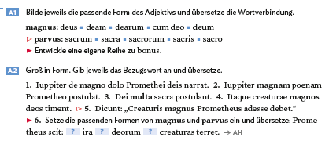
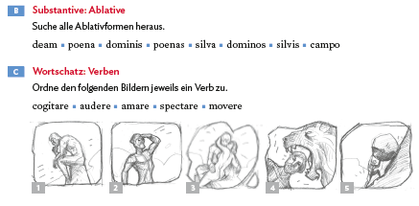
ROMA – perfekt durchdacht …
3. Ökonomische Grammatikarbeit – kleinschrittig und nachhaltig
Grammatik üben, S.2
→ Fortführung im Trainingsheft
Text vorbereiten: Sprache, S.3

Slide 34
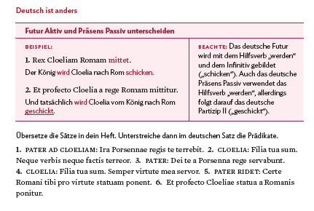
ROMA – perfekt durchdacht …
3. Ökonomische Grammatikarbeit – kleinschrittig und nachhaltig
Beachten der Bezugssprache:
„Deutsch ist anders“,
S.5

Slide 35
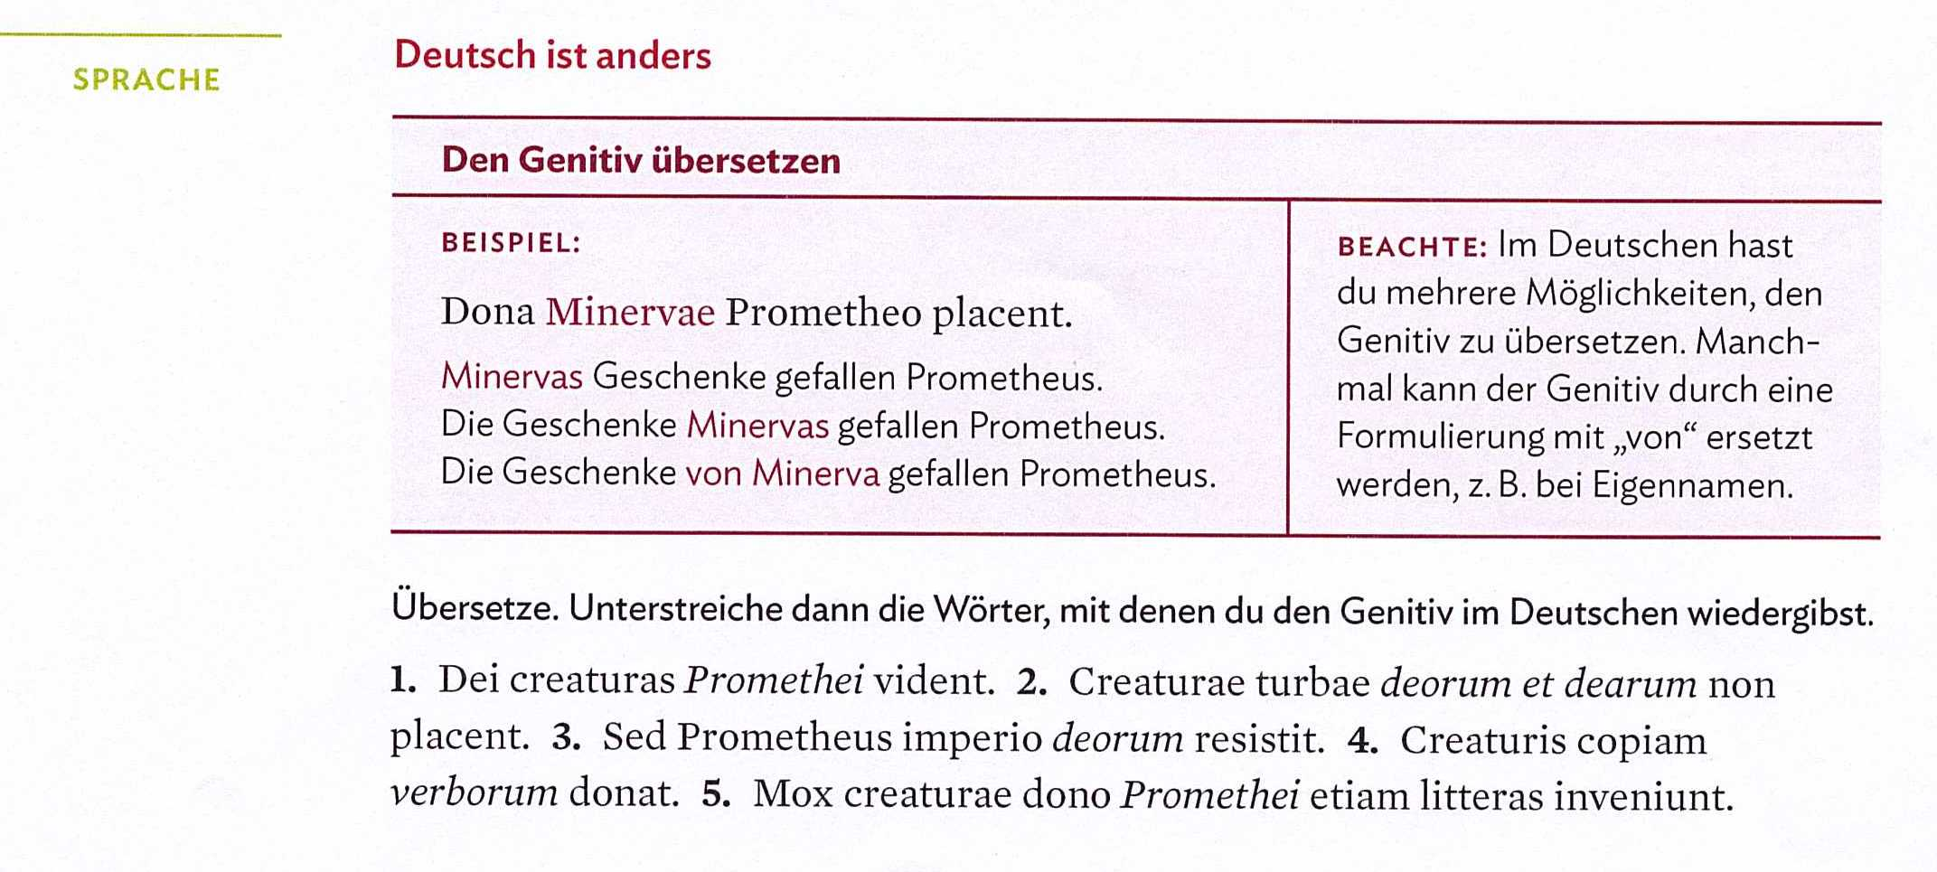
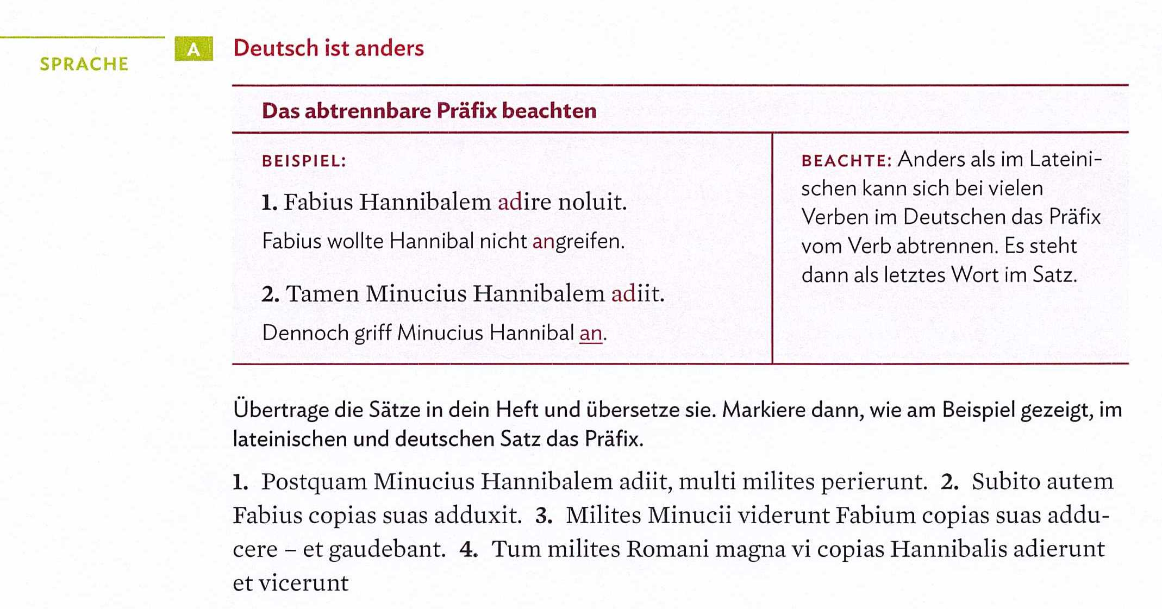
ROMA – perfekt durchdacht …
3. Ökonomische Grammatikarbeit – kleinschrittig und nachhaltig
„Sprachsensibler Fachunterricht“
in Latein

Slide 36
Das Buchner - Gesamtkonzept
Unser Gesamtkonzept
Lehrbuchphase
Campus
prima
Felix
Roma
Aufbau der
Grammatikkompetenz
und des
Basisvokabulars
- gemeinsame Basis
- stimmig in der Diktion
verlässlich abgestimmt
didaktisch reduziert
- adressatengerecht
aufbereitet
Lektürephase
Bamberger Bibliothek (Lesebücher etc.)
Transfer
ratio
Anwenden der Grammatikkompetenz
Nutzen des
Basisvokabulars

